Slide 1
Muzyka

Slide 2
muzyka czyli sztuka piękna
Powołując się na wikipedie muzyka jest to sztuka organizacji struktur dźwiękowych w czasie, gdzie te struktury dźwiękowe składają się z zestawów fal akustycznych o celowo dobranych częstotliwościach i amplitudach oraz ciszy pomiędzy nimi. Tradycyjnie struktury muzyczne składają się z rytmu, melodii oraz harmonii lecz bardziej dokładny podział nazywany elementami dzieła muzycznego zawiera:melodyke, rytmike, hermonike, dynamike, agogike, artuklacje, kolorystyke i coraz częściej jeszcze akustyke.

Slide 3
Jaki jest cel w muzyce
Muzyka jako taka nie ma określonego celu może na przykład przekazywać poglądy artysty na różne tematy, może być pieśnią wychwalającą coś lub kogoś a może być zwyczajną skoczną piosenką którą wtóruje się przy zabawie. Jest też rodzaj muzyki użytkowej która jest wykorzystywana w filmach reklamach bądź prezentacjach i jej celem jest dobre współgranie z rzeczą z którą tworzy np. reklamą.

Slide 4
Na czym wykonuje się muzykę
muzykę można wykonywać dosłownie na wszystkim można nucić, gwizdać, wystukiwać rytm, pstrykać palcami czy zwyczajnie śpiewać. Ludzie jednak wytworzyli wiele różnych instrumentów grających w inny sposób z innymi brzmieniami co zdecydowanie może pomagać w odbiorze tego rodzaju sztuki.

Slide 5
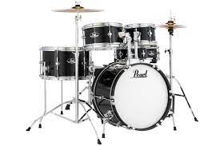
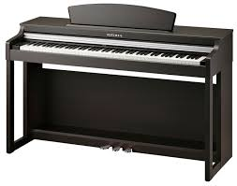
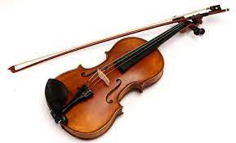
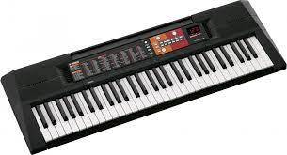
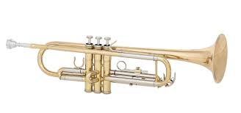
rodzaje instrumentów
perkusyjne
młoteczkowe
strunowe
elektryczne
dęte

Slide 6
historia muzyki
Muzyka jako pierwsza powstawała już w prehistorii pod postacią zwykłego śpiewania lub na przykład różnych rytmów wystukiwanych na muszlach. Z pojawieniem się pierwszych cywilizacji pojawiły się też pierwsze instrumenty strunowe i dęte a muzyka zaczęła być wykorzystywana do obrzędów religijnych bądź zwykłych rozrywek jak taniec. W następnym okresie historycznym jakim jest średniowiecze muzyka mocno związała się z religią co stopniowo zaczęło się zmieniać wraz z wstąpieniem świata w renesans gdzie nawiasem mówiąc pojawiło się więcej nowych instrumentów. Następnie po nich pojawiły się okresy w muzyce jak barok, klasycyzm, romantyzm oraz na końcu muzyka współczesna.

Slide 7
Charakterystyka współczesnych gatunków muzycznych
POP- to nastawiony na masowego odbiorcę odłam muzyki rocowej charakteryzyjący się prostotą, melodyjnością i szerszym niż w klasycznym rocu urzyciem syntezatorów i studyjnych technik nagraniowych jak autotune.
Rap- nazywany czasem Hip-Hopem gatunek muzyczny blisko spokrewniony z poezją charakteryzujący się często emocjonalnymi tekstami.
Muzyka elektroniczna- kiedyś nazywana muzyką elektronową gatunek muzyczny wykonywany za pomocą elektrofonów oraz urządzeń elektronicznych przetwarzających dźwięki pozamuzyczne lub generowane przez tradycyjne instrumenty akustyczne.

Slide 8
Charakterystyka współczesnych gatunków muzycznych 2
Disco- inaczej nazywany muzyką dyskotekową gatunek muzyki popularnej będący rodzajem rytmicznej muzyki tanecznej głównie choć nie wyłącznie przeznaczonej do tańca w dyskotekach.
Rock- gatunek rocka charakteryzuje się brzmieniem opartym na różnego rodzaju gitarach zwykle elektrycznych lub basowych i perkusji z wyraźnie zarysowanym rytmem i śpiewem.
reggae- styl we współczesnej muzyce rozrywkowej który równocześnie jest najpopularniejszym gatunkiem muzyki Jamajskiej.

Slide 9
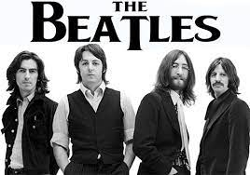
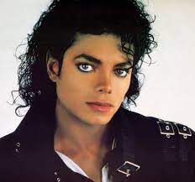
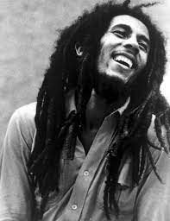
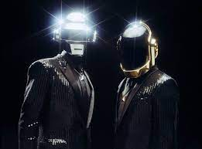
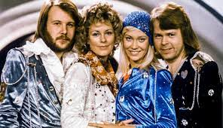

Rodzaje muzyki współczesnej i najpopularniejsi twórcy
rock
reggae
pop
muzyka elektroniczna
rap
disco

Slide 10
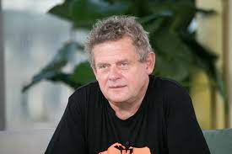




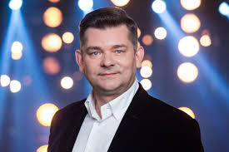
rodzaje muzyki i najbardziej znani wykonawcy w polsce
rock
reggae
pop
muzyka elektroniczna
rap
disco

